Slide 1
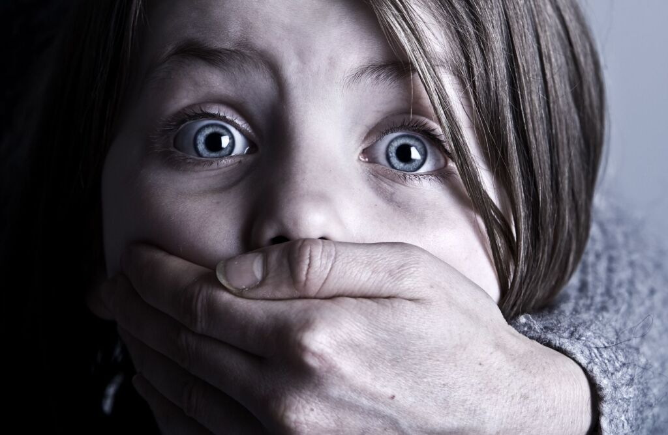
Муниципальное казённое дошкольное образовательное учреждение детский сад «Колокольчик»
«Один не дома»
Болтенкова Т.В.,
Старший воспитатель
МКДОУ детский сад «Колокольчик»

Slide 2
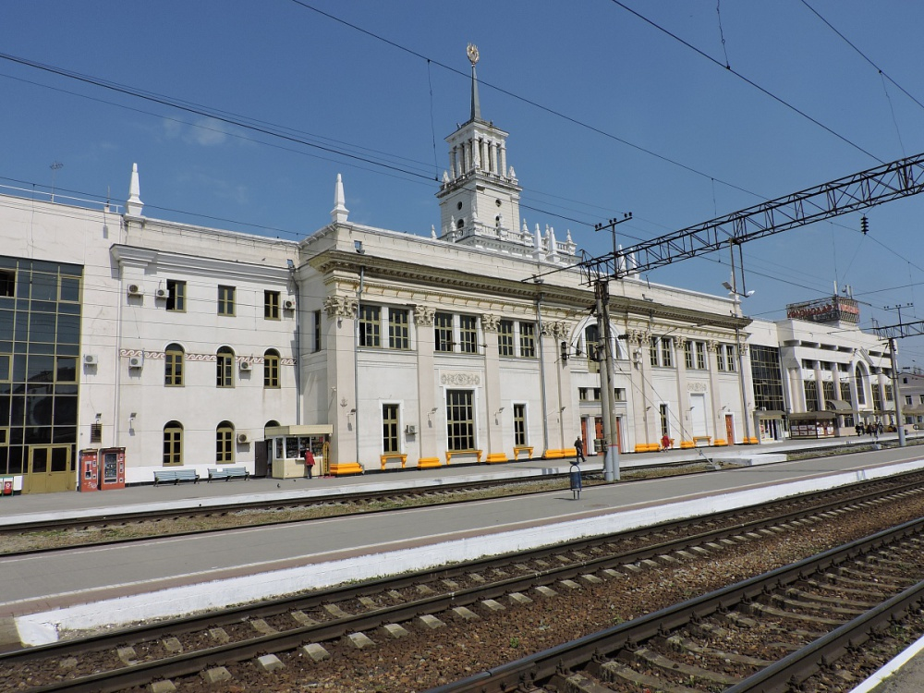

Slide 3
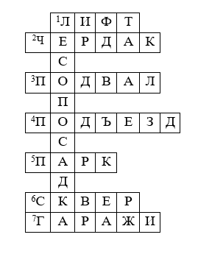

Slide 4
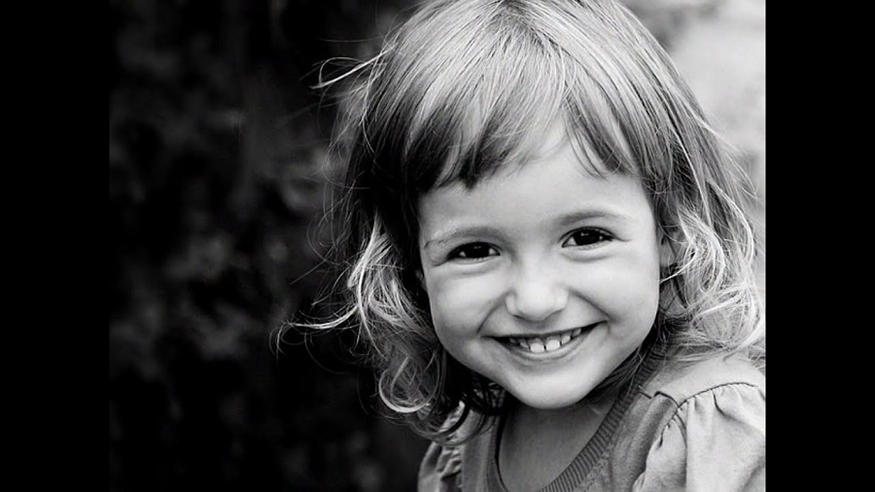
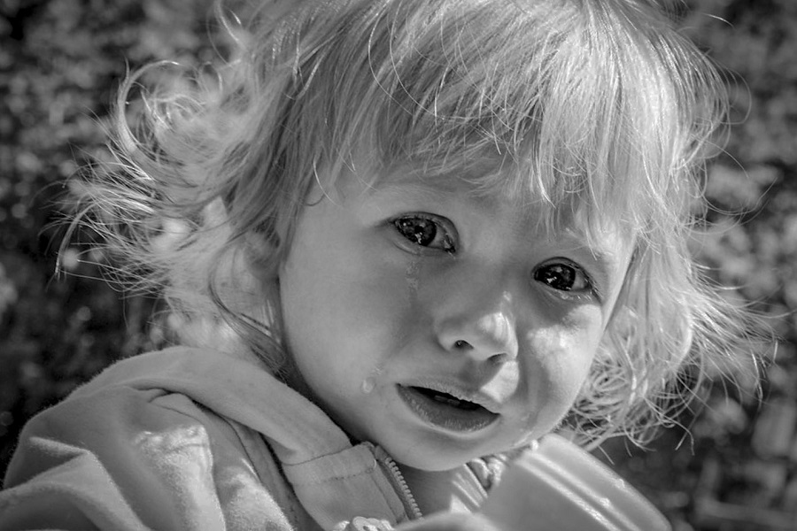

Slide 5
Статистика пропажи детей по России
За 11,5 лет в поисково-спасательный отряд «ЛизаАлерт» поступило более 30 тысяч заявок о пропаже детей.
2021г-8582 заявки о пропаже детей
Найдено-7803 ребёнка
2022г- 3181 заявка о пропаже детей
Найдены живыми 2831 детей
С учётом прошлых лет не найдено 1086 детей

Slide 6
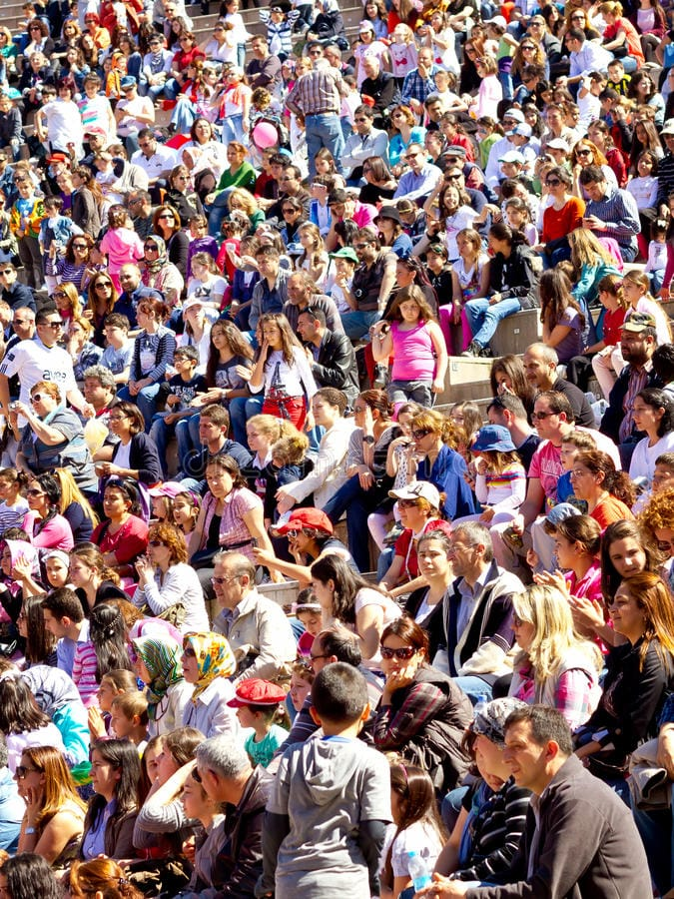

Slide 7
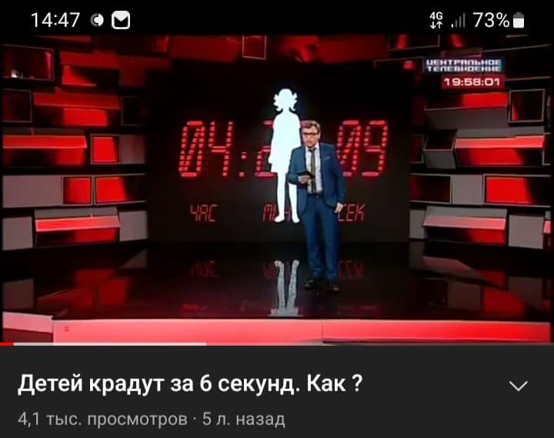

Slide 9
Болтенкова Татьяна Валерьевна kolokolchikrodino@mail.ru телефон: 89612318367

